Slide 1
Миварная экспертная система для технологий машиностроения

Slide 2
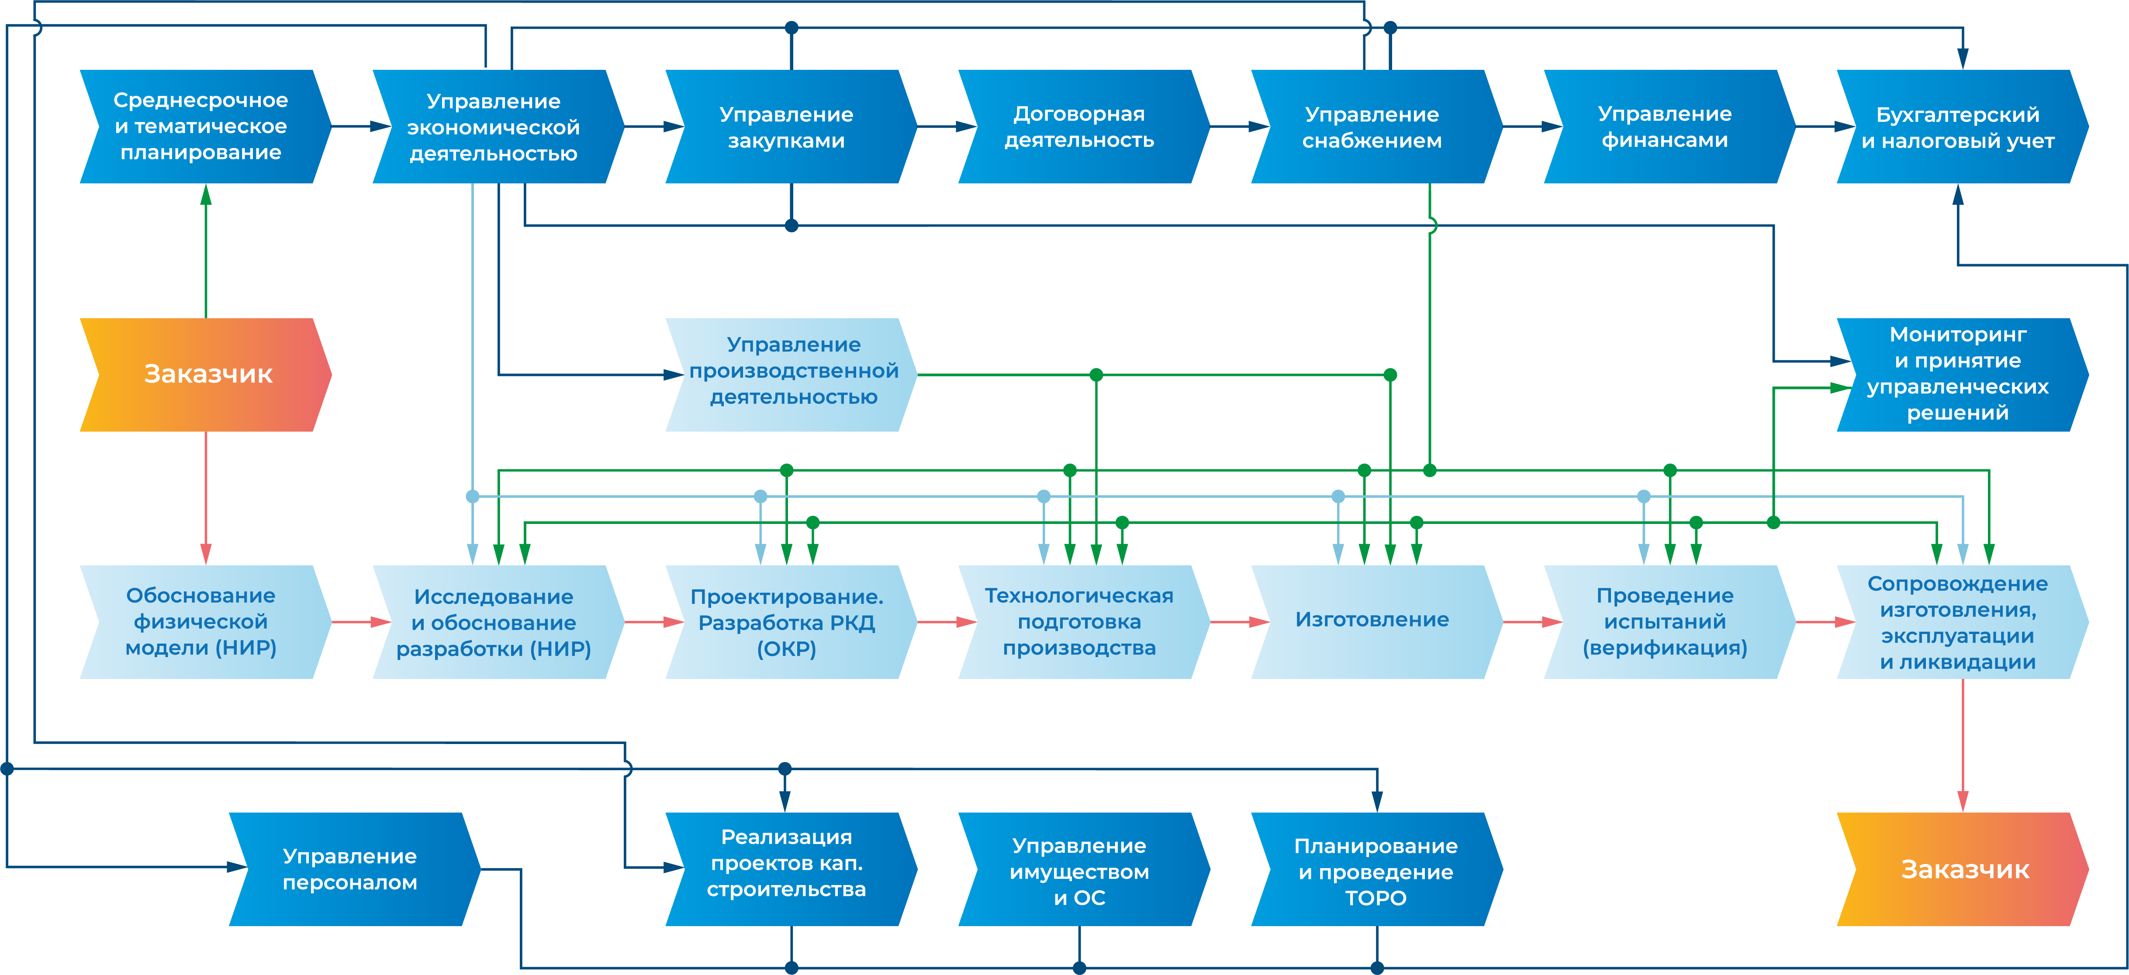
Процесс полного жизненного цикла изделий

Slide 3
Цели и задачи
Оптимизировать этап планирования для жизненного цикла ПО.
Создать миварную экспертную систему разработки ПО для технологий машиностроительных предприятий.
Рассмотреть и учесть факторы, влияющие на разработку программного обеспечения.
Проанализировать методологии, по которым разрабатывается программный продукт.

Slide 4
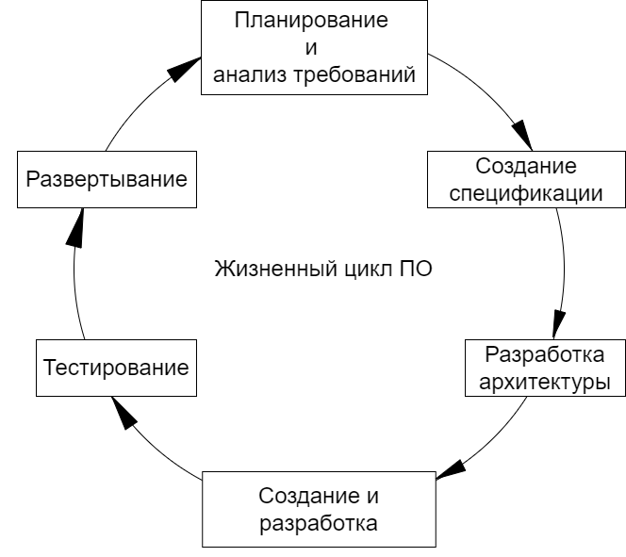
Предметная область – жизненный цикл ПО

Slide 5
Виды и критерии методологий разработки ПО
Вид:
Каскадная модель (В1)
Гибкая модель (В2)
Пошаговая модель (В3)
Инкрементальная модель (В4)
Спиральная модель (В5)
Критерии:
Риски (К1)
Скорость (К2)
Качество (К3)
Формализованность (К4)
Сложность требований (К5)
Гибкость (К6)

Slide 6
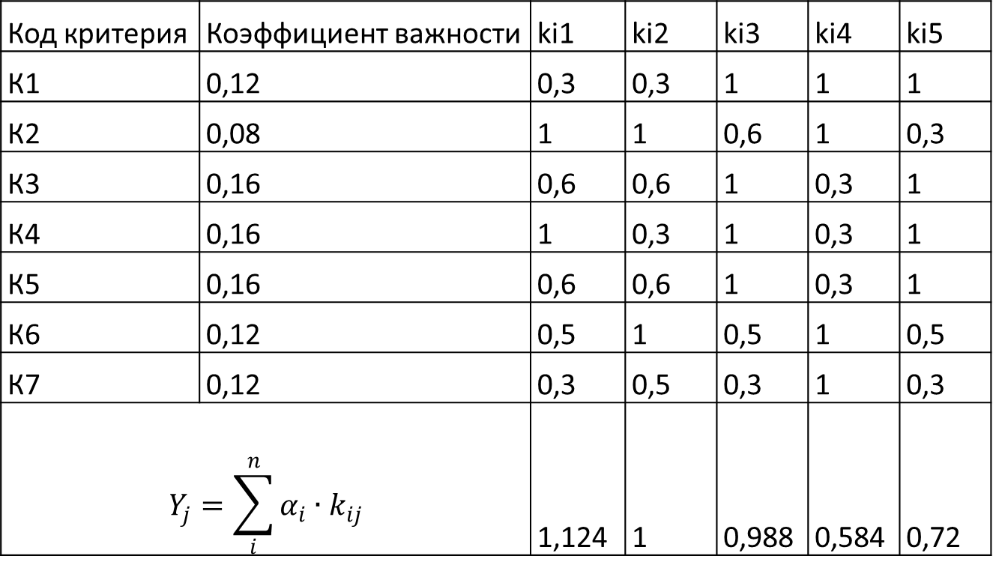
Анализ аналогов
Код критерия | Коэффициент важности | ki1 | ki2 | ki3 | ki4 | ki5
К1 | 0,12 | 0,3 | 0,3 | 1 | 1 | 1
К2 | 0,08 | 1 | 1 | 0,6 | 1 | 0,3
К3 | 0,16 | 0,6 | 0,6 | 1 | 0,3 | 1
К4 | 0,16 | 1 | 0,3 | 1 | 0,3 | 1
К5 | 0,16 | 0,6 | 0,6 | 1 | 0,3 | 1
К6 | 0,12 | 0,5 | 1 | 0,5 | 1 | 0,5
К7 | 0,12 | 0,3 | 0,5 | 0,3 | 1 | 0,3
$$Y_{j}=\sum_{i}^{n}{α_{i}∙k_{ij}}$$ |  | 1,124 | 1 | 0,988 | 0,584 | 0,72
В2 – гибкая модель является самым подходящим вариантом разработки ПО с точки зрения машиностроительных технологий.

Slide 7
Факторы масштаба (модель COCOMO)
PREC наличие опыта в похожих разработках;
FLEX гибкость процесса разработки;
RESL архитектура и анализ рисков;
TEAM отношения в команде разработки;
PMAT зрелость процессов.

Slide 8
Множители трудоемкости
PERS квалификация персонала
PREX опыт персонала
RCPX сложность и надежность продукта.
RUSE разработка для повторного использования.
PDIF сложность платформы разработки.
FCIL оборудование (средства поддержки жизненного цикла).
SCED требуемое выполнение графика работ.

Slide 9
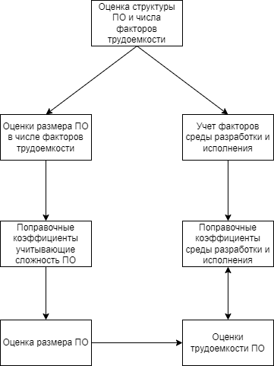
Цель работы МЭС

Slide 10
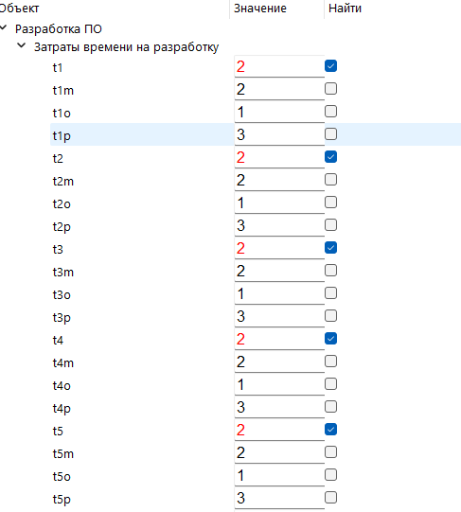
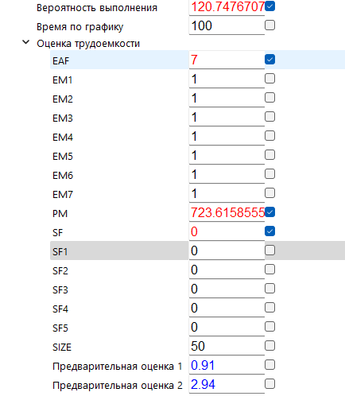
Тестирование работы МЭС

Slide 11
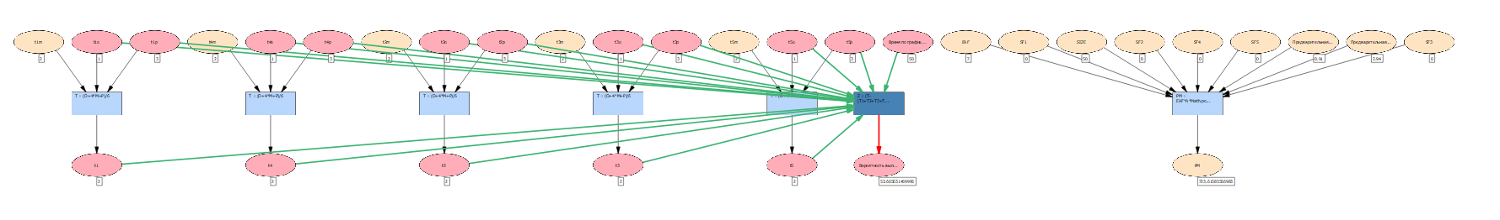
Структура базы знаний
7 правил 39 переменных

Slide 12
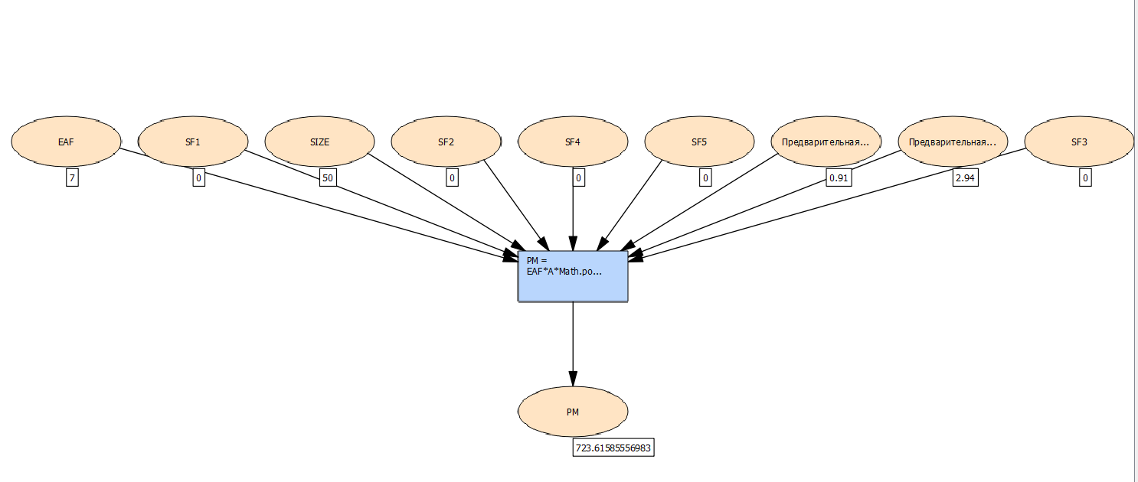
Алгоритм расчета трудоемкости

Slide 13
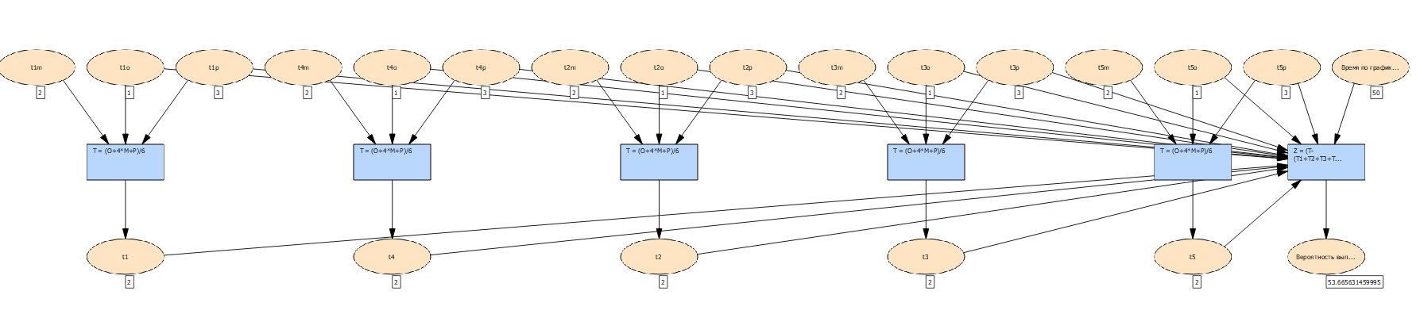
Алгоритм расчета вероятности выполнения

Slide 14
Выводы:
Выбрана наилучшая методология разработки программных средств для машиностроительных предприятий.
Обозначены факторы, оказывающие влияние на создание программных продуктов.
Создана миварная экспертная система, определяющая трудоемкость выполнения задач по разработке ПО, вероятность и оптимальное время их выполнения.
СПАСИБО ЗА ВНИМАНИЕ!
Базанова Анастасия Георгиевна ИУ5-82Б

Slide 15
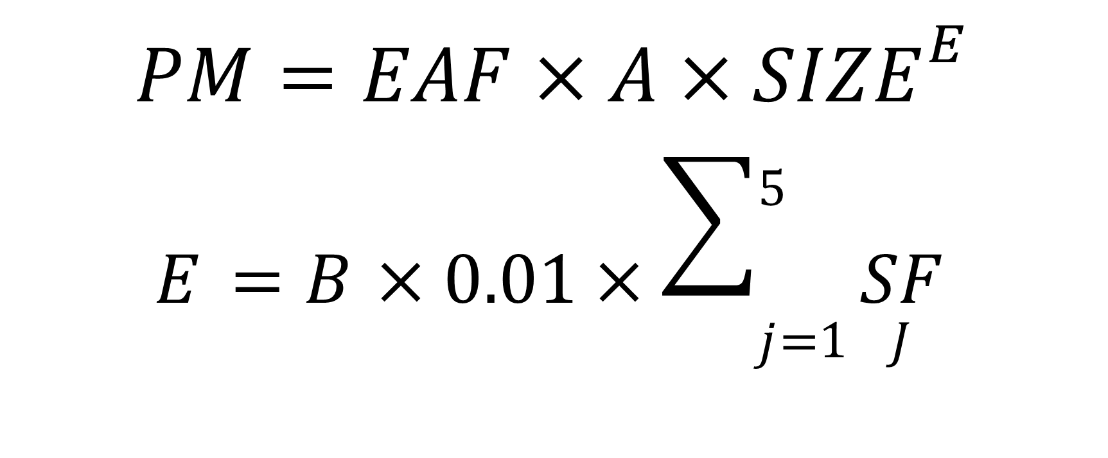
Формула расчета трудоемкости
$$\begin{aligned}PM=EAF×A×{SIZE}^{E}\#\end{aligned}$$
$$\begin{aligned}\begin{aligned}E=B×0.01×\sum_{j=1}^{5}{{SF}_{J}}\end{aligned}\end{aligned}$$

Slide 16
Фактор масштаба | Уровень значимости фактора
 | Очень низкий | Низкий | Средний | Высокий | Очень высокий | Критический
PREC | опыт в продукте и платформе отсутствует | продукт и платформа немного знакомы | некоторый опыт в продукте и платформе присутствует | продукт и платформа в основном известны | продукт и платформа в большой степени знакомы | продукт и платформ а полностью знакомы
FLEX | процесс строго предопределен | допускаются некоторые компромиссы | значительная жесткость процесса | относительная жесткость процесса | незначительная жесткость процесса | определены только общие цели
RESL | проанализированы на 20% | На 40% | На 60% | На 75% | На 90% | На 100%

Slide 17
Фактор масштаба | Уровень значимости фактора
 | Очень низкий | Низкий | Средний | Высокий | Очень высокий | Критический
TEAM | формальные взаимодействия | тяжелое взаимодействие до некоторой степени | чаще всего коллективная работа | в основном коллективная работа | высокая степень взаимодействия | полное доверие, взаимозаменяемость и взаимопомощь
PMAT | СММ Уровень 1 ниже среднего | СММ Уровень 1 выше среднего | СММ Уровень 2 | СММ Уровень 3 | СММ Уровень 4 | СММ Уровень 5

Slide 18
СММ – модель зрелости возможностей
Уровни:
Начальный
Повторяемый
Установленный
Управляемый
Оптимизированный

Slide 19
Анализ аналогов
Код критерия | В1 | В2 | В3 | В4 | В5
В1 | 0 | 0 | 0 | 0 | 0
В2 | 0 | 0 | 0 | 0 | 0
В3 | 0 | 0 | 0 | 0 | 0
В4 | 0 | 0 | 0 | 0 | 0
В5 | 0 | 0 | 0 | 0 | 0
Результат сравнения | 0 | 0 | 0 | 0 | 0
Парето-оптимальность варианта | Да | Да | Да | да | Да

Slide 20
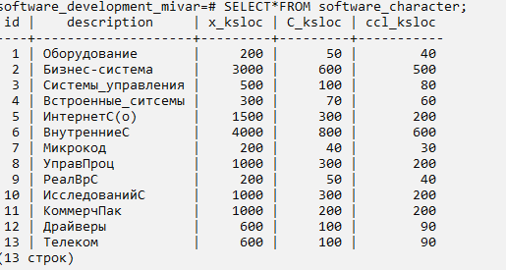
Коэффициент количества строк кода

Slide 21
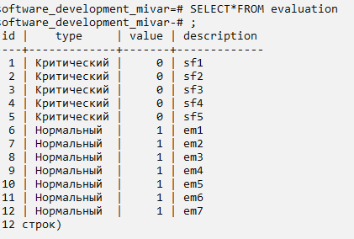
Оценка уровней сложности проекта

Slide 22
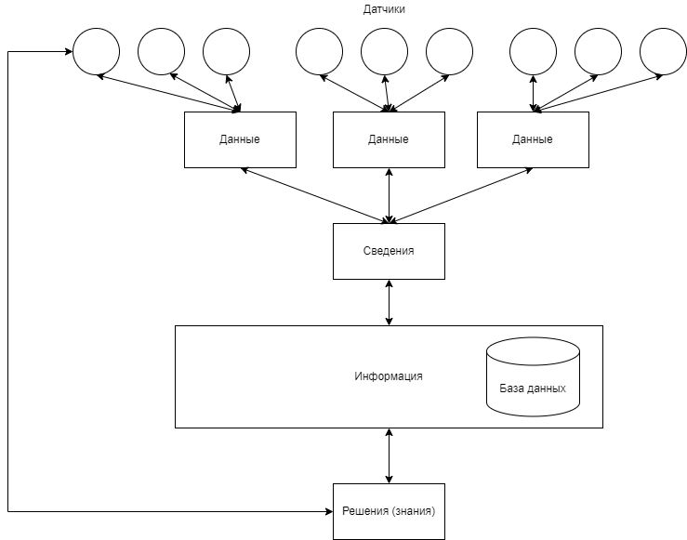
Архитектура МЭС

